Slide 2

Mạng cảm biến đo nhiệt độ môi trường
GVHD: PGS.TS Lê Minh Thùy
Nhóm 15:
Trần Quang Minh 20192017
Nguyễn Văn Dũng 20192030
Nguyễn Trọng Phong 20191885
Notes:
Em xin chào thầy cô và các bạn. Hôm nay em xin thuyết trình về Project 1 của nhóm em, với đề tài là "Hệ thống giám sát nông nghiệp sử dụng tuabin nước".

Slide 3
MỤC LỤC
Ý tưởng đề tài và yêu cầu
Sơ đồ kiến trúc hệ thống
Thiết kế phần mềm
Thử nghiệm và đánh giá
Hạn chế và hướng phát triển
Notes:
Nội dung của bài thuyết trình ngày hôm nay sẽ được chia thành 6 phần.

Slide 4
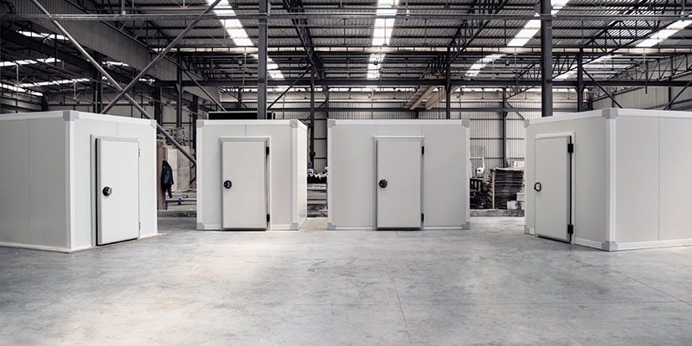
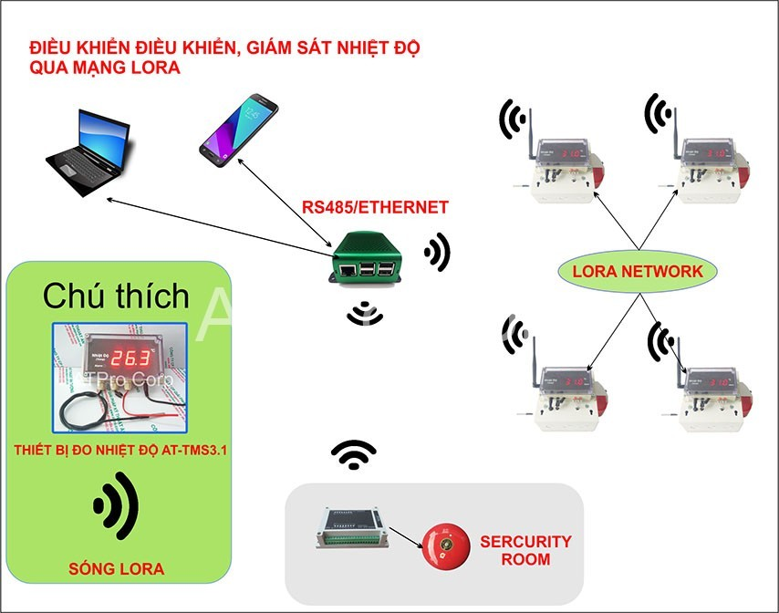
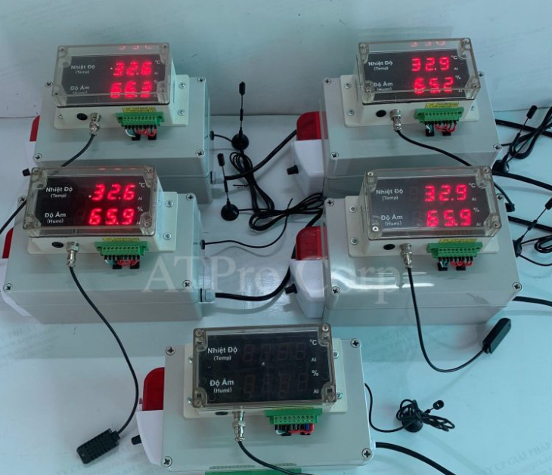
I. Ý tưởng đề tài và yêu cầu
Nhằm giải quyết bài toán cho việc giám sát thủ công tại kho lạnh, yêu cầu đặt ra là thiết kế hệ thống giám sát cảnh báo nhiệt độ không dây với tiêu chuẩn kết nối bằng công nghệ truyền thông không dây như WiFi, Bluetooth, Zigbee, LoRa, …
Qua đó, hạn chế triệt để các sai sót và nâng cao tính chủ động trong công tác quản lý tại kho lạnh.
Trên thị trường, sản phẩm phổ biến là hệ thống giám sát nhiệt độ không dây của công ty Therm – X
Kho đông lạnh
Điều khiển, giám sát nhiệt độ qua mạng LoRa
Thiết bị giám sát nhiệt độ không dây của Therm – X

Slide 5
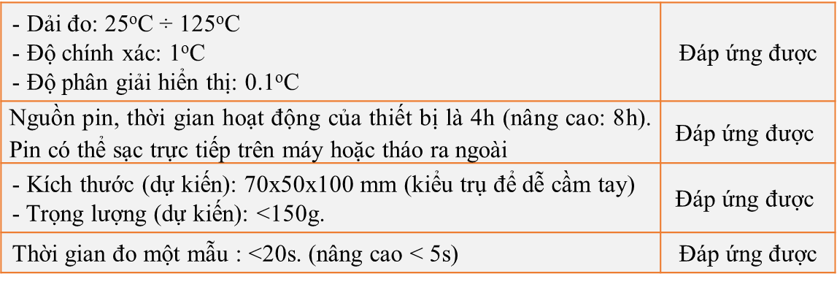
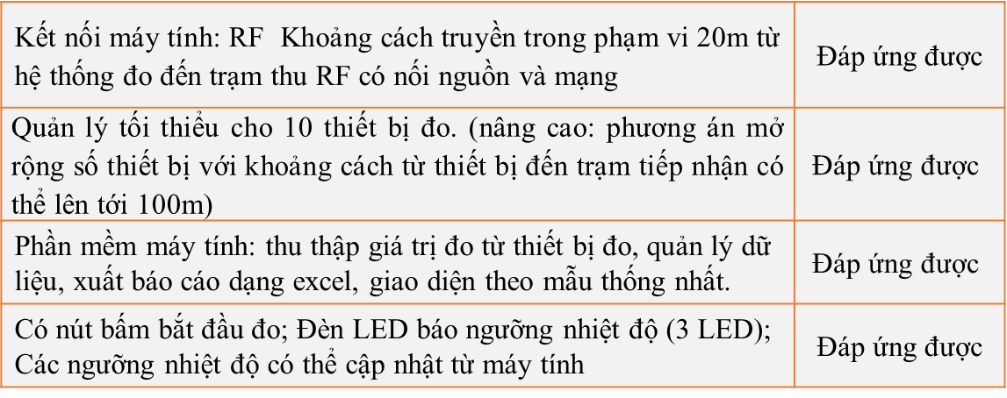
I. Ý tưởng đề tài và yêu cầu
- Dải đo: 25ºC ÷ 125ºC - Độ chính xác: 1ºC - Độ phân giải hiển thị: 0.1ºC | Đáp ứng được
Nguồn pin, thời gian hoạt động của thiết bị là 4h (nâng cao: 8h). Pin có thể sạc trực tiếp trên máy hoặc tháo ra ngoài | $$\text{Đá}\text{p}\text{ ứ}\text{ng}\text{ đượ}\text{c}$$
- Kích thước (dự kiến): 70x50x100 mm (kiểu trụ để dễ cầm tay) - Trọng lượng (dự kiến): <150g. | $$\text{Đá}\text{p}\text{ ứ}\text{ng}\text{ đượ}\text{c}$$
Thời gian đo một mẫu : <20s. (nâng cao < 5s) | Đáp ứng được
Kho đông lạnh
Kết nối máy tính: RF Khoảng cách truyền trong phạm vi 20m từ hệ thống đo đến trạm thu RF có nối nguồn và mạng | Đáp ứng được
Quản lý tối thiểu cho 10 thiết bị đo. (nâng cao: phương án mở rộng số thiết bị với khoảng cách từ thiết bị đến trạm tiếp nhận có thể lên tới 100m) | $$\text{Đá}\text{p}\text{ ứ}\text{ng}\text{ đượ}\text{c}$$
Phần mềm máy tính: thu thập giá trị đo từ thiết bị đo, quản lý dữ liệu, xuất báo cáo dạng excel, giao diện theo mẫu thống nhất. | $$\text{Đá}\text{p}\text{ ứ}\text{ng}\text{ đượ}\text{c}$$
Có nút bấm bắt đầu đo; Đèn LED báo ngưỡng nhiệt độ (3 LED); Các ngưỡng nhiệt độ có thể cập nhật từ máy tính | Đáp ứng được
Điều khiển, giám sát nhiệt độ qua mạng LoRa

Slide 6
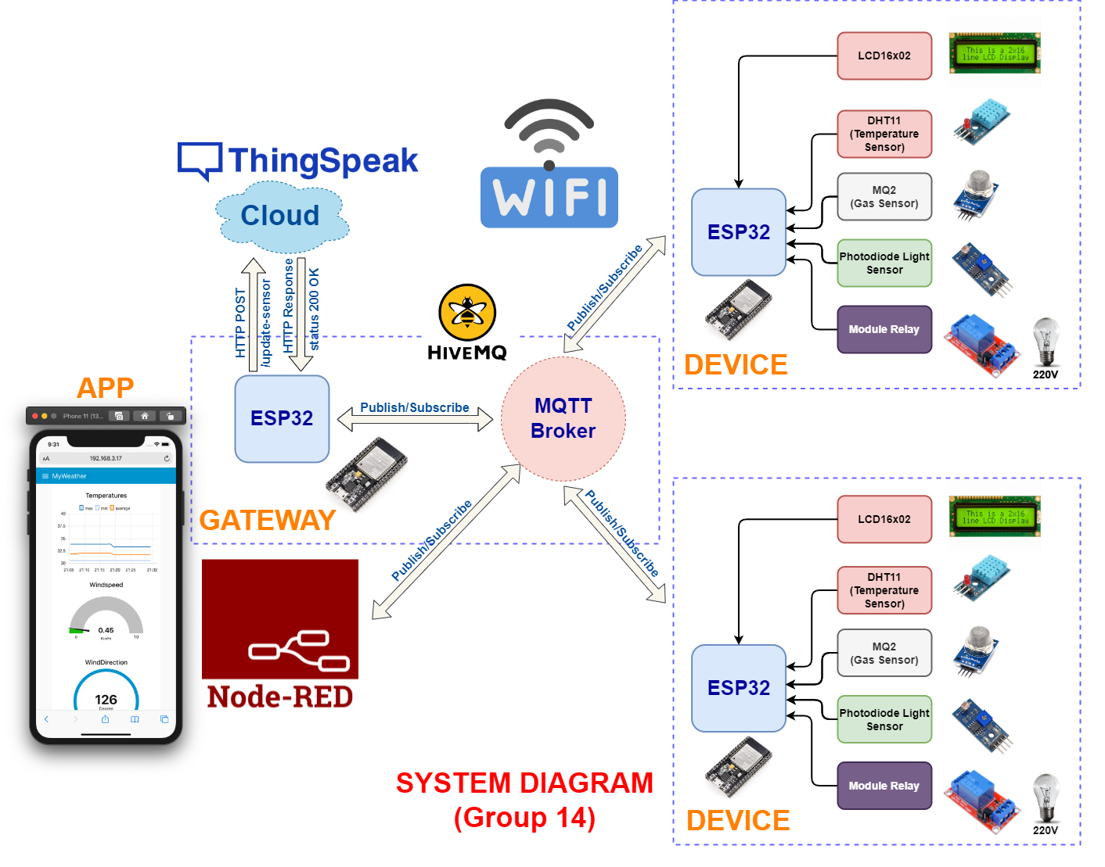
II. Sơ đồ kiến trúc hệ thống
Sơ đồ khối:

Slide 7
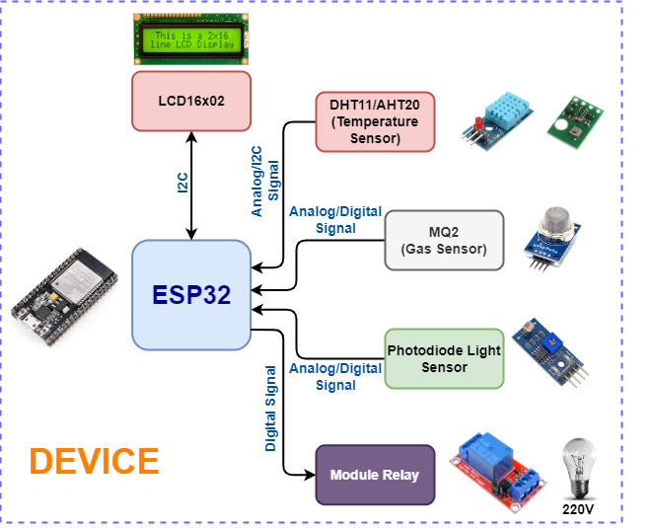
II. Sơ đồ kiến trúc hệ thống
Khối Device:

Slide 8
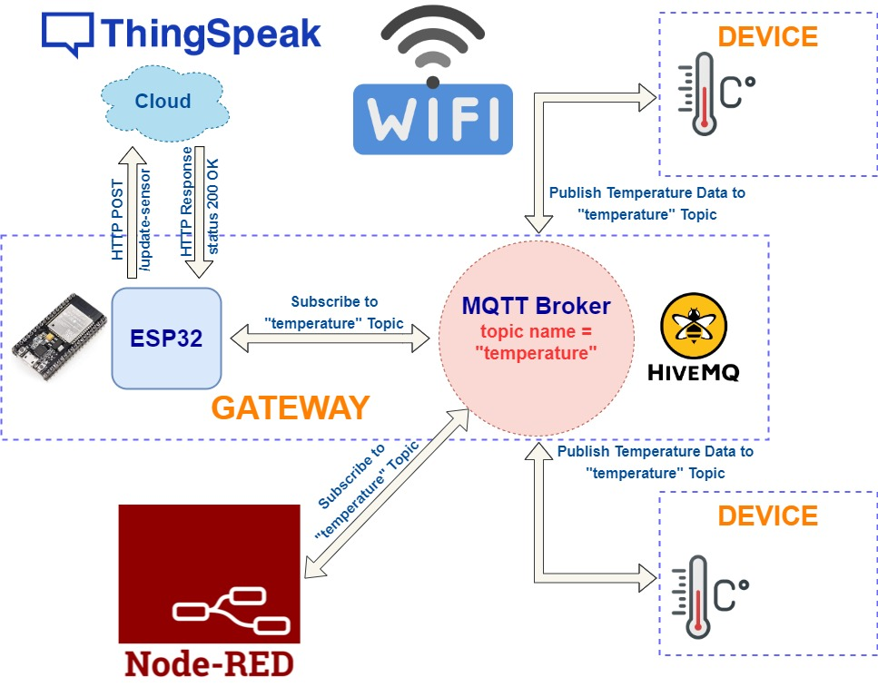
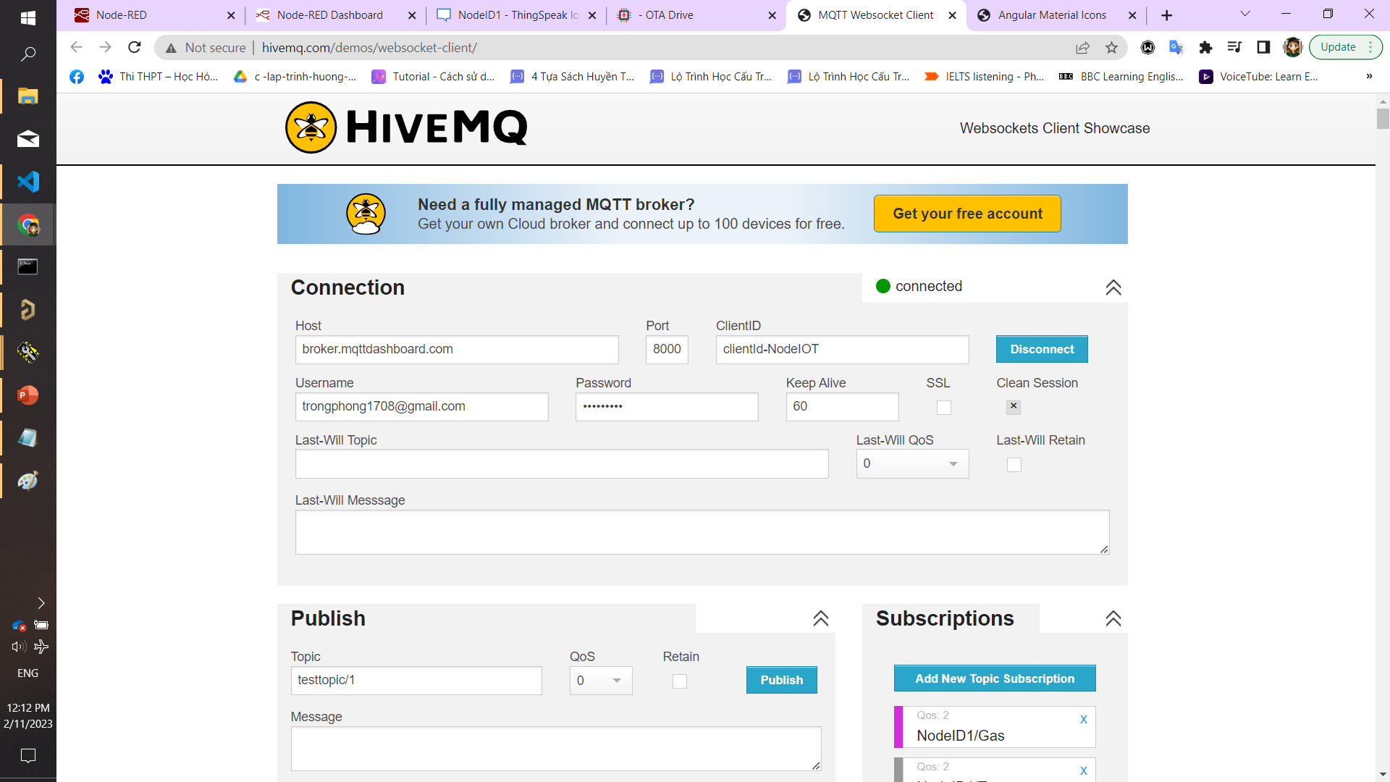
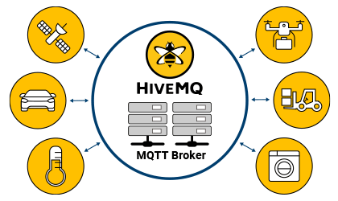
II. Sơ đồ kiến trúc hệ thống
Khối Gateway

Slide 9
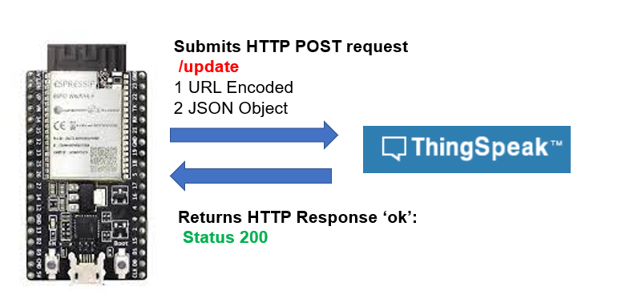
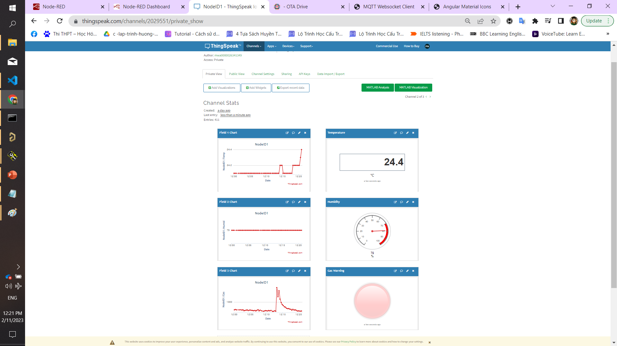
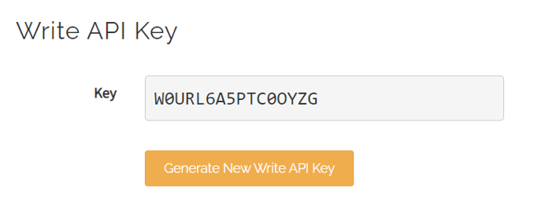
II. Sơ đồ kiến trúc hệ thống
Khối Cloud
Giao diện ThingSpeak Cloud Server

Slide 10
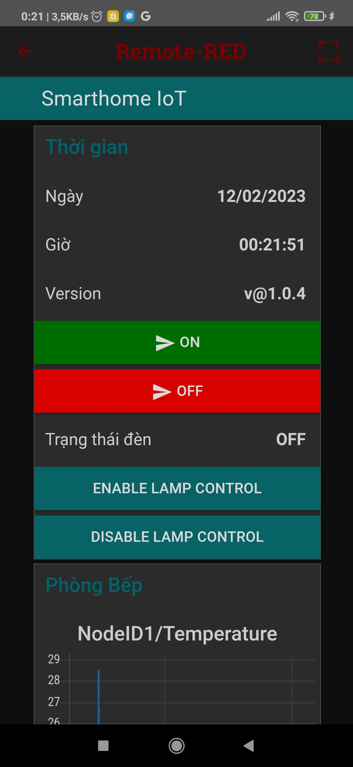
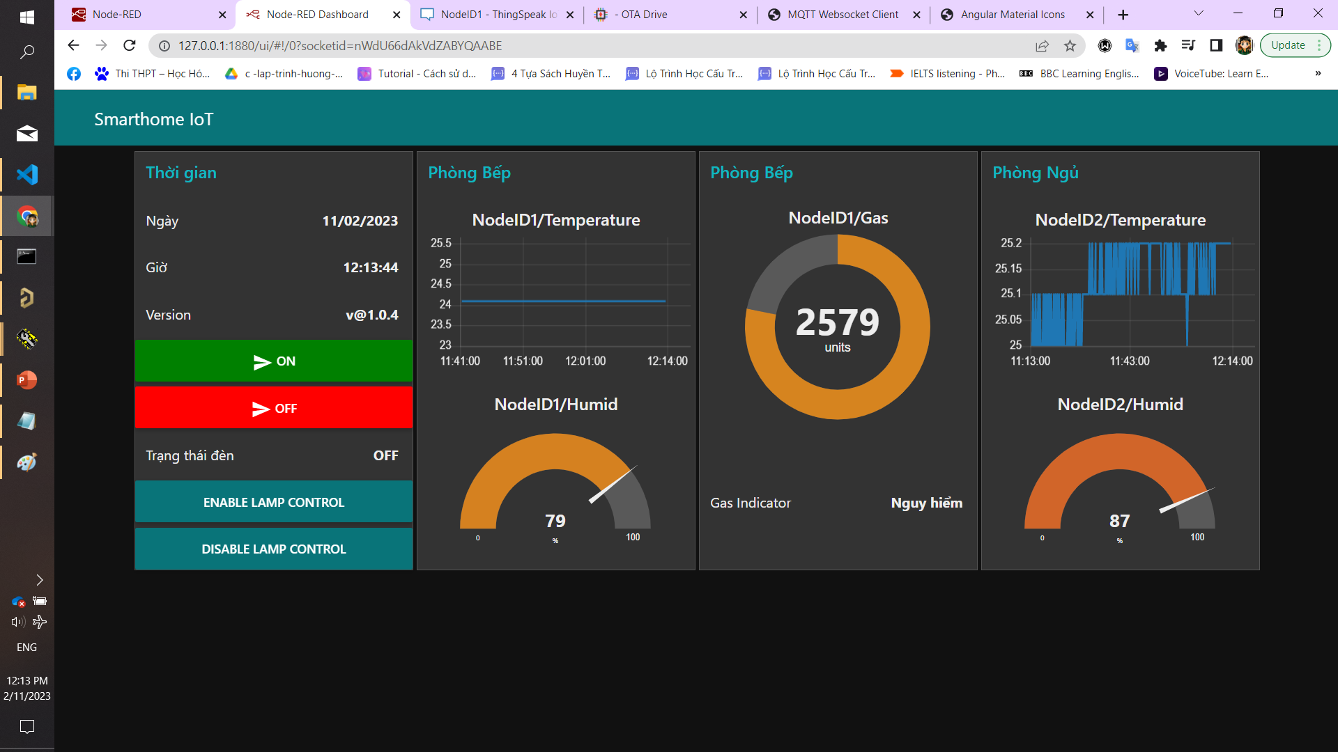
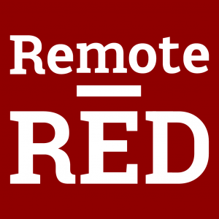

II. Sơ đồ kiến trúc hệ thống
Khối App

Slide 11
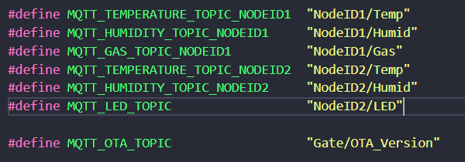
III. Thiết kế phần mềm
Luồng truyền thông dữ liệu trong hệ thống

Slide 12
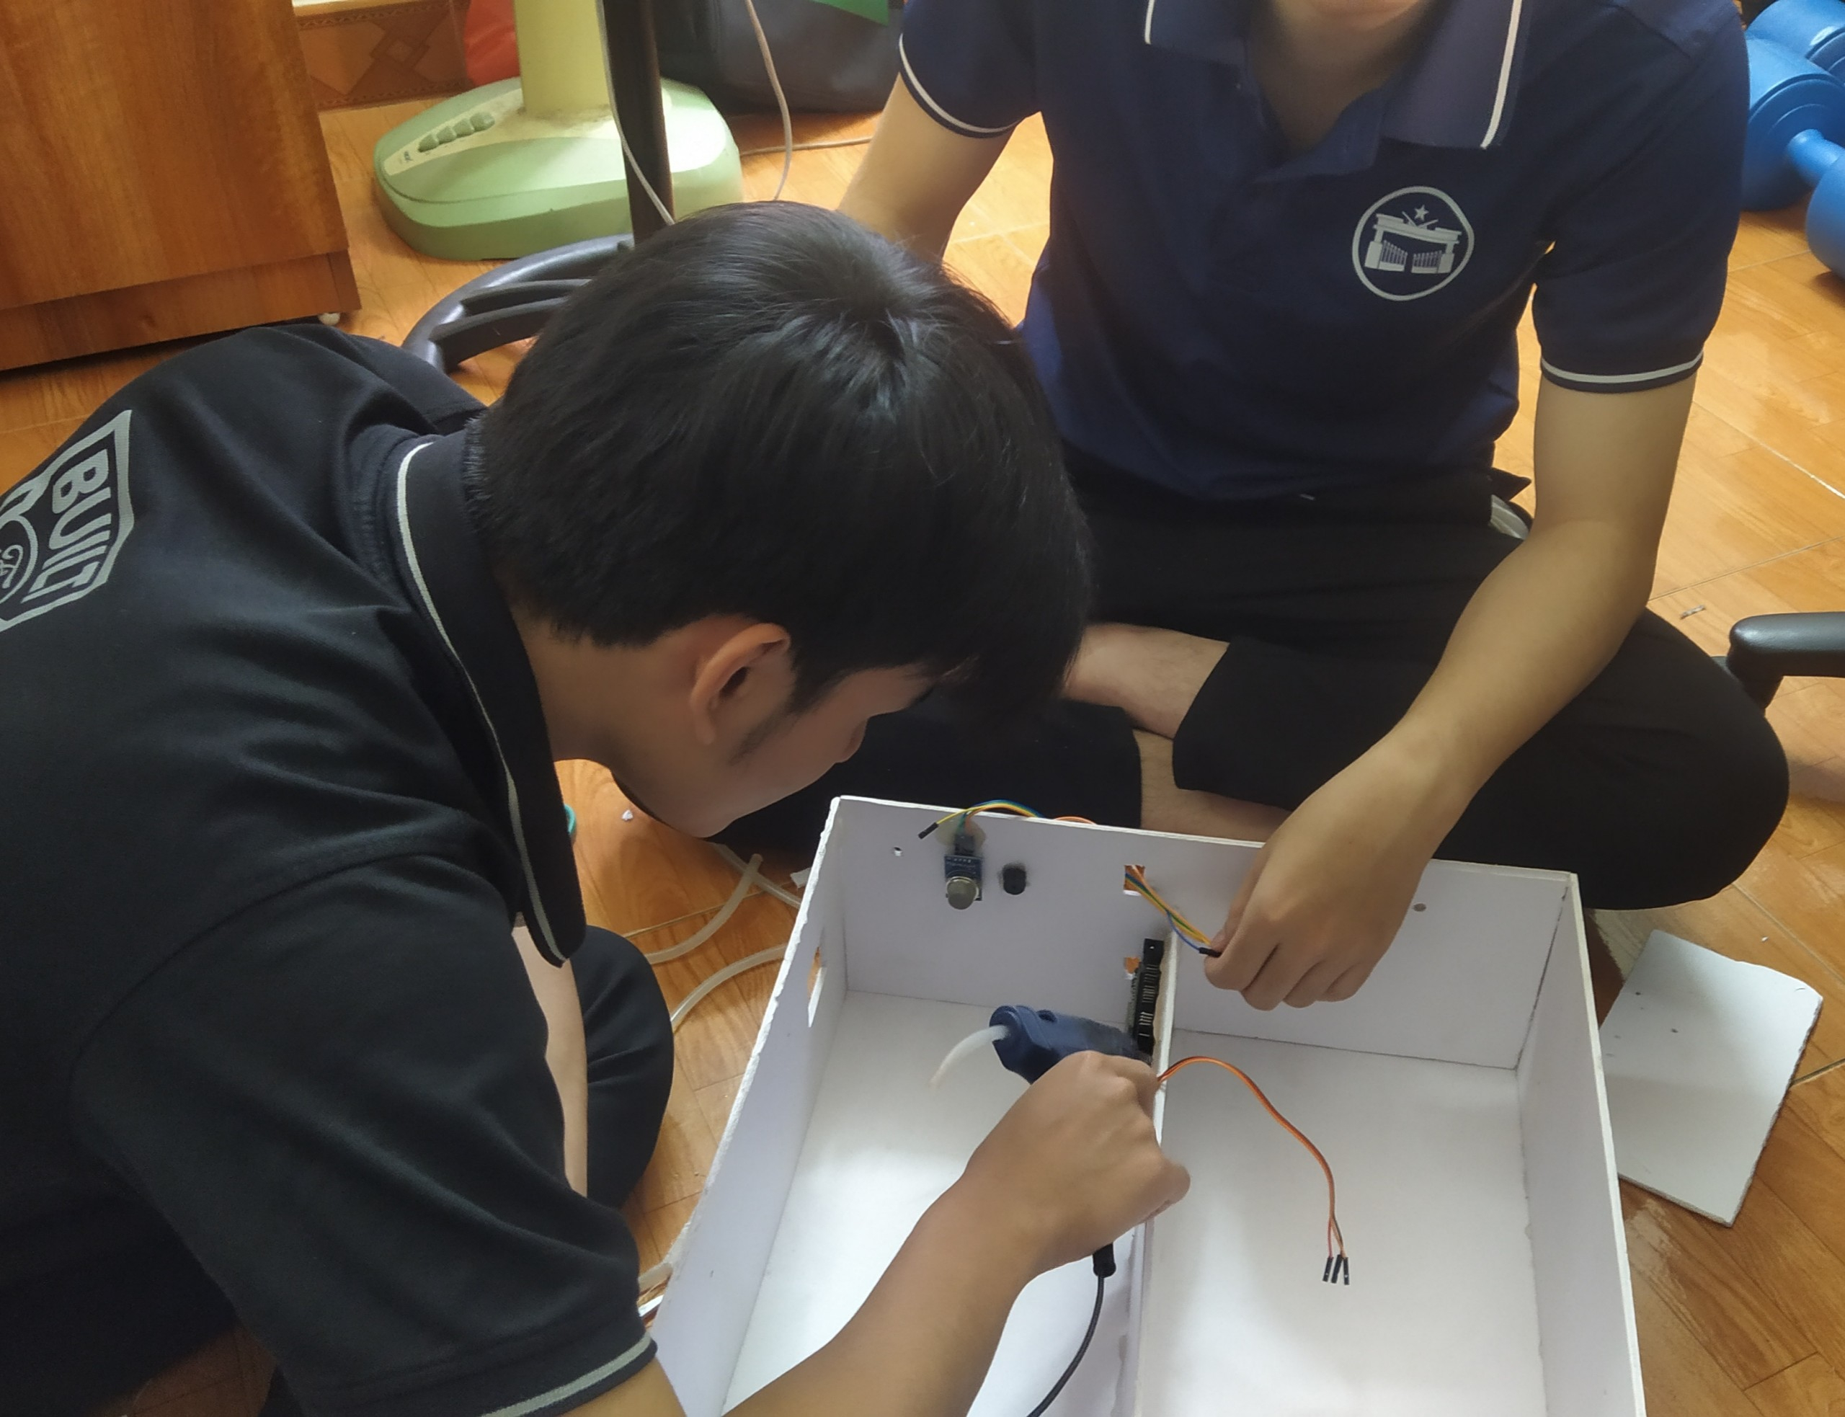
IV. Thử nghiệm và đánh giá
1. Quá trình lắp đặt hệ thống
Mô hình hệ thống Smarthome thực tế
Quá trình các thành viên lắp đặt mô hình hệ thống
Debug log từ máy tính qua Hercules

Slide 13
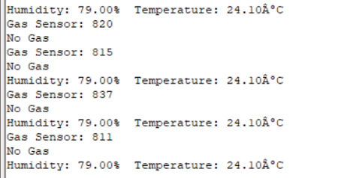
IV. Kết quả đạt được và đánh giá
2. Kết quả khi hệ thống hoạt động thực tế
Giá trị cảm biến đo được
NodeID1 (Phòng bếp)
Hiển thị trên màn hình LCD

Slide 14
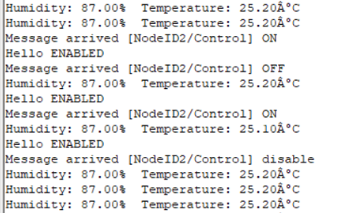
IV. Kết quả đạt được và đánh giá
2. Kết quả khi hệ thống hoạt động thực tế
Giá trị cảm biến đo được
NodeID2 (Phòng ngủ)
Hiển thị trên màn hình LCD

Slide 15
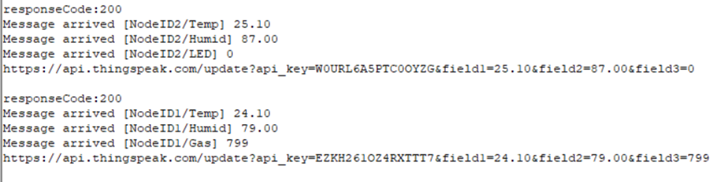
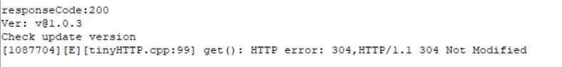
IV. Kết quả đạt được và đánh giá
2. Kết quả khi hệ thống hoạt động thực tế
Gateway thực hiện yêu cầu HTTP POST với nội dung URL Encoded
Gateway kiểm tra update version firmware

Slide 16
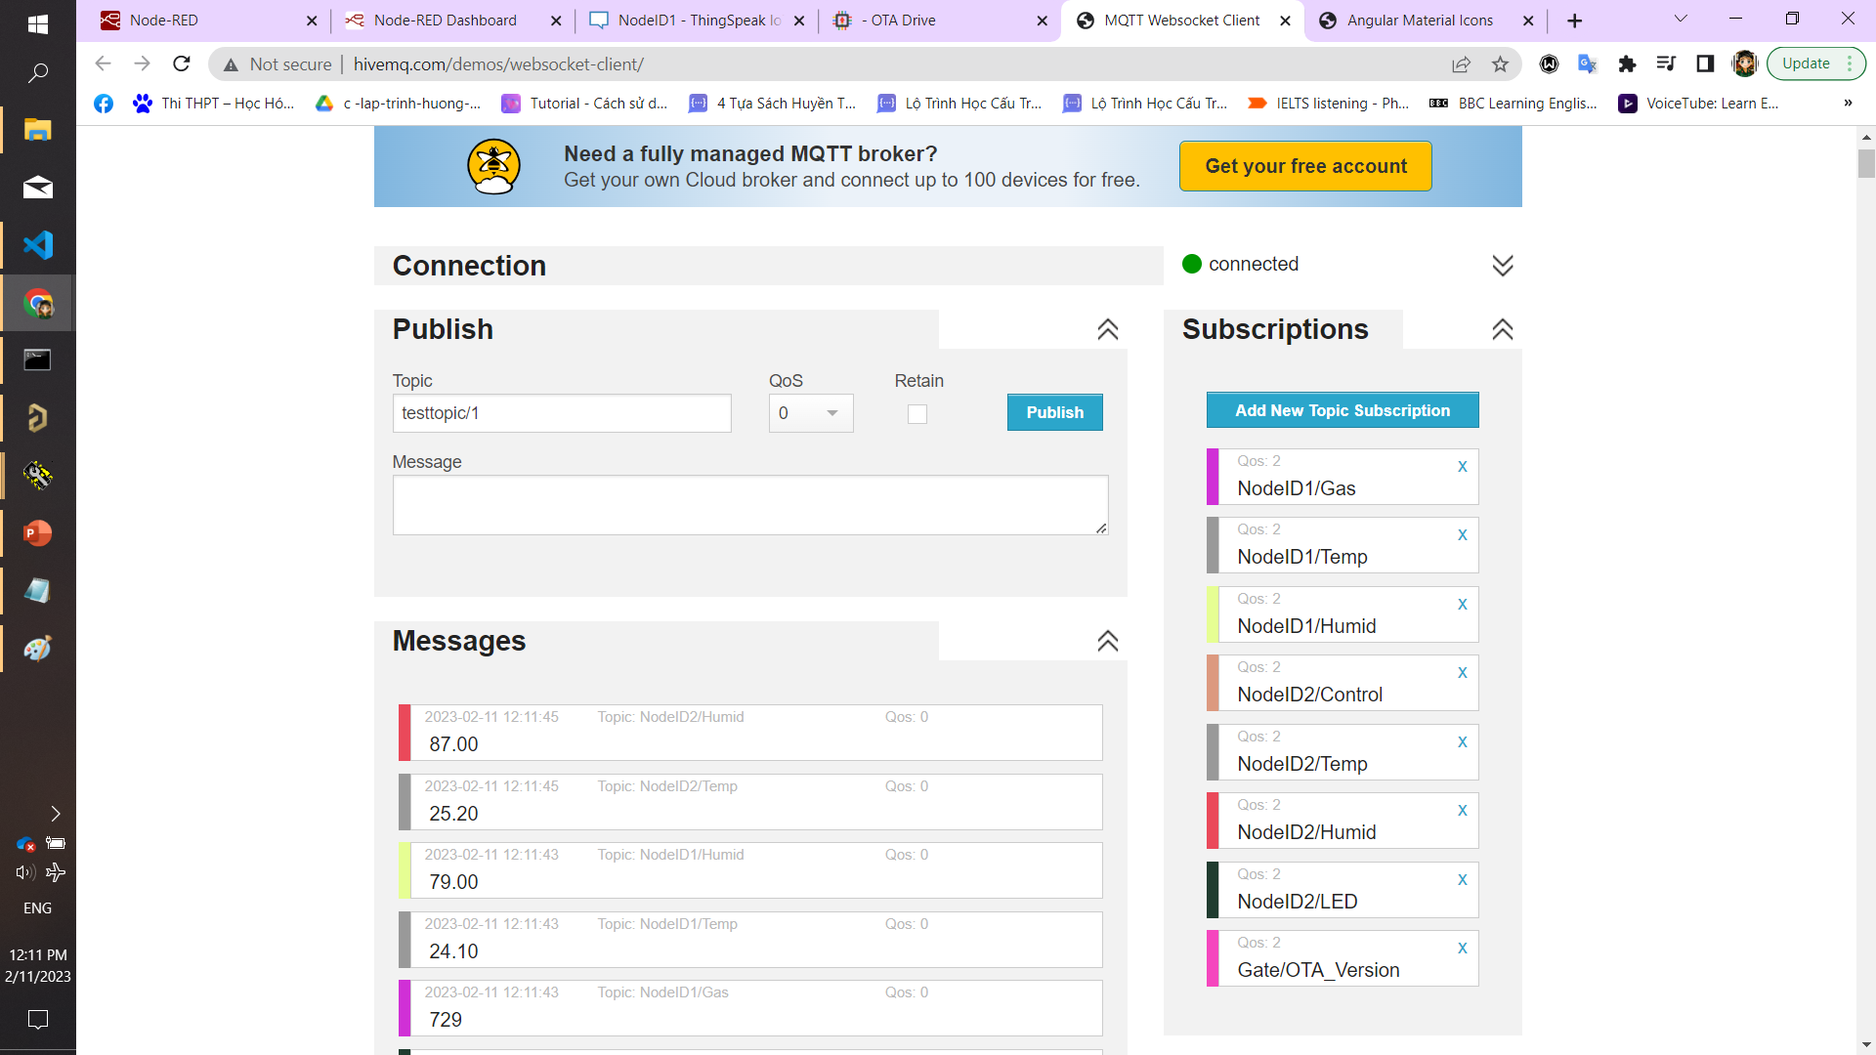
IV. Kết quả đạt được và đánh giá
2. Kết quả khi hệ thống hoạt động thực tế
Kết quả trên HiveMQ Broker

Slide 17
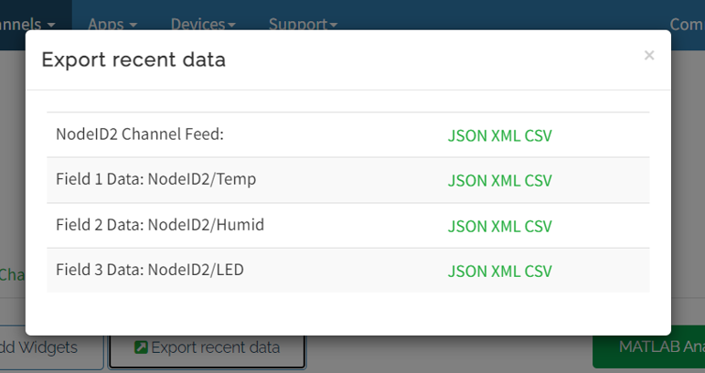
IV. Kết quả đạt được và đánh giá
2. Kết quả khi hệ thống hoạt động thực tế
Export Data
Kết quả trên ThingSpeak Cloud Server (NodeID1)

Slide 18
IV. Kết quả đạt được và đánh giá
2. Kết quả khi hệ thống hoạt động thực tế
Kết quả hiển thị trên Node-Red Website và App

Slide 19

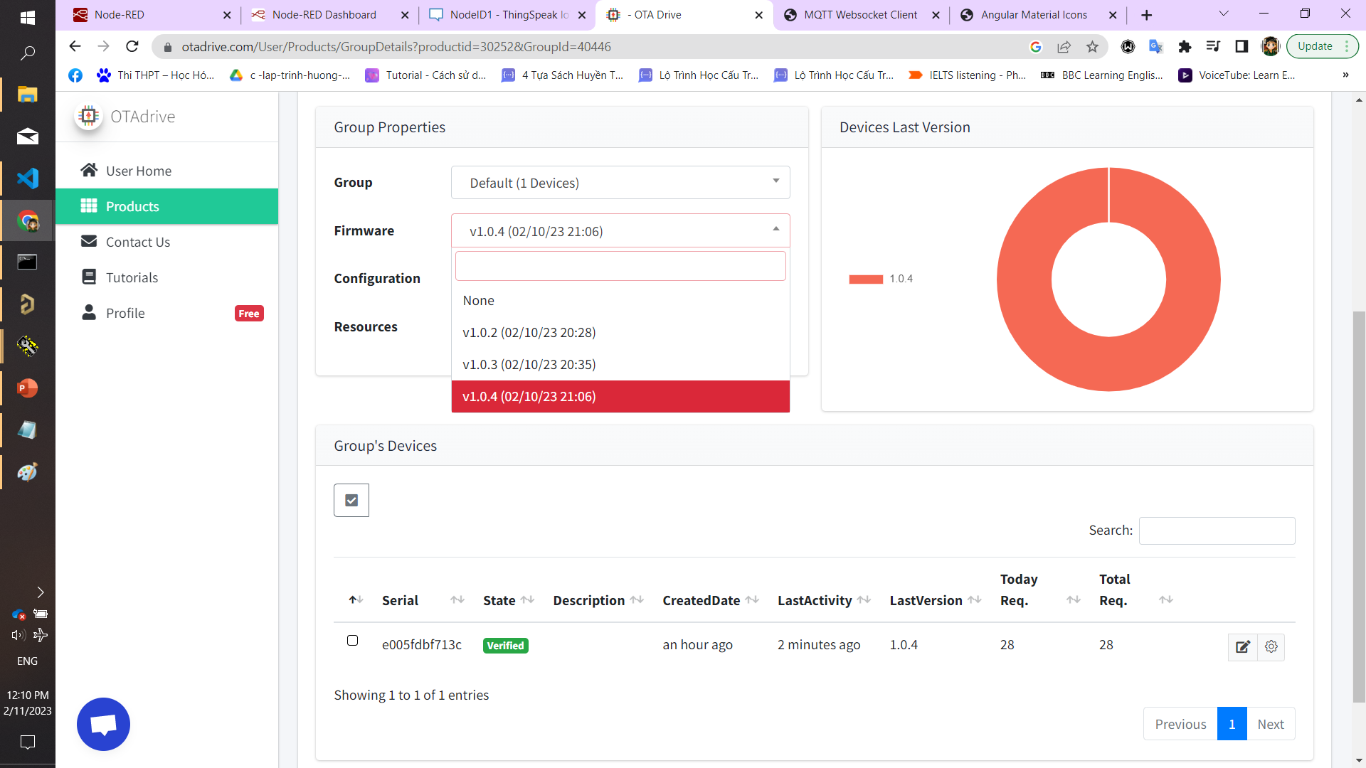
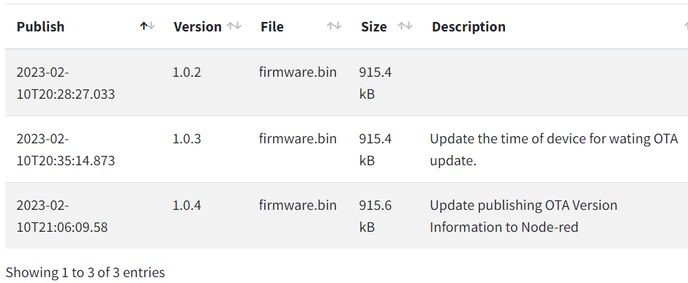
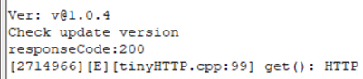
IV. Kết quả đạt được và đánh giá
2. Kết quả khi hệ thống hoạt động thực tế
OTAdrive
Tính năng OTA (Over The Air)

Slide 20
IV. Kết quả đạt được và đánh giá
3. Demo thử nghiệm

Slide 21
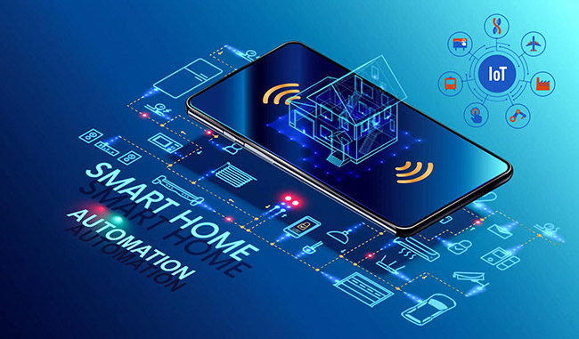
V. Hạn chế và hướng phát triển
Hạn chế:
Hạn chế về số lượng thiết bị điều khiển demo trong hệ thống
Vấn đề bảo mật
Hướng phát triển:
Mở rộng quy mô điều khiển được nhiều thiết bị hơn.
Tìm giải pháp cải thiện vấn đề bảo mật trong hệ thống Smarthome IoT (chứng chỉ bảo mật SSL)

Slide 22
THANK YOU !

